Slide 1
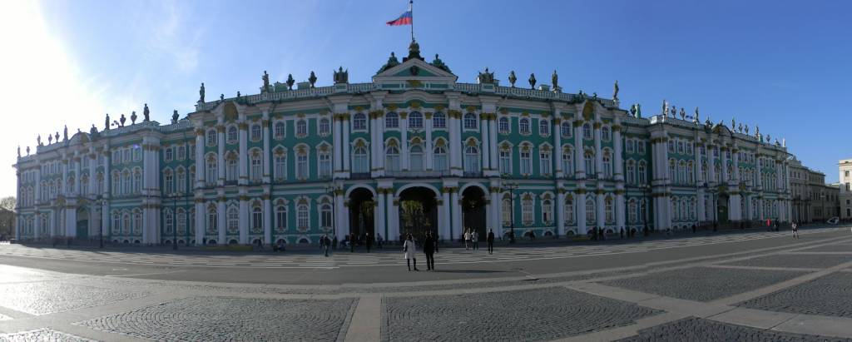
MUSEO EL HERMITAGE
SAN PETERSBURGO

Slide 2
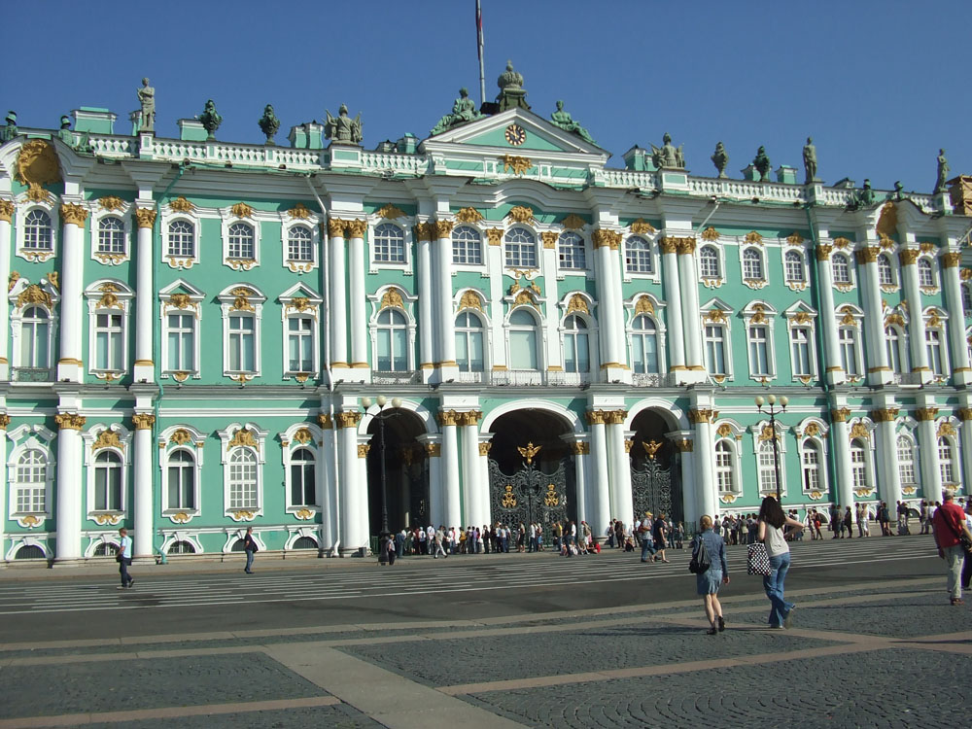
Pps Mari Tere

Slide 3
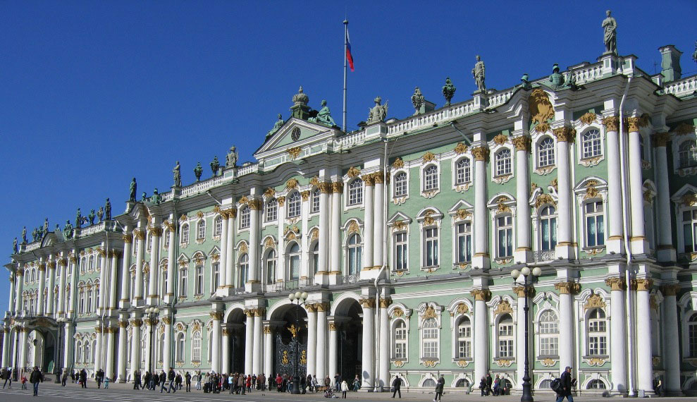
Pps Mari Tere

Slide 4
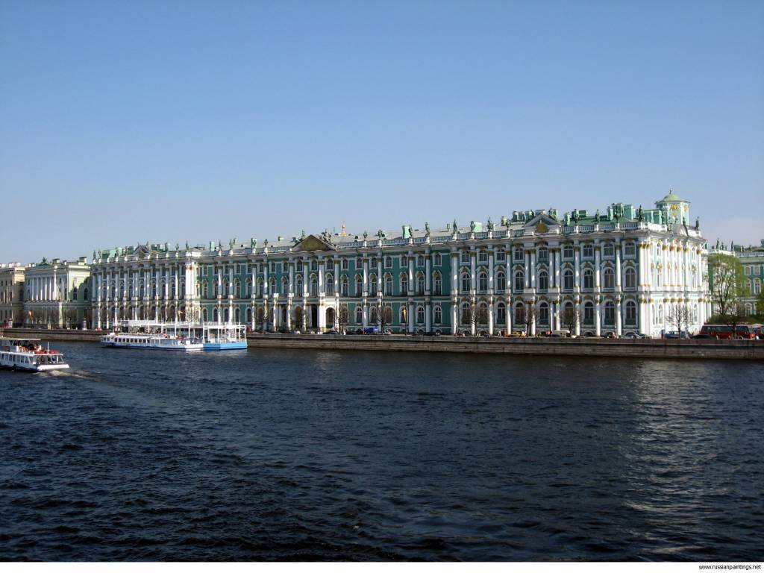
El Hermitage ocupa cinco edificios unidos a la orilla del río Neva (el Palacio de Invierno, el Teatro de Hermitage, el Hermitage Pequeño, el Hermitage Viejo y el Nuevo Hermitage) que forman un hermoso conjunto arquitectónico.
Actualmente el Hermitage atesora más de dos millones y medio de objetos culturales y artísticos de los pueblos de Europa y Oriente desde los tiempos más remotos hasta el siglo XX.
Pps Mari Tere

Slide 5
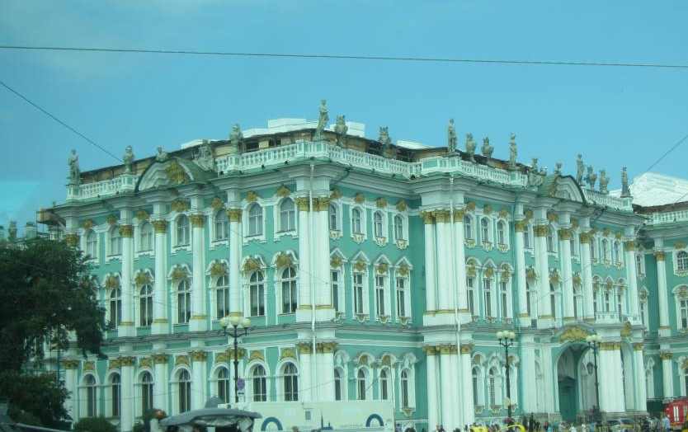
Pps y fotografía Mari Tere

Slide 6
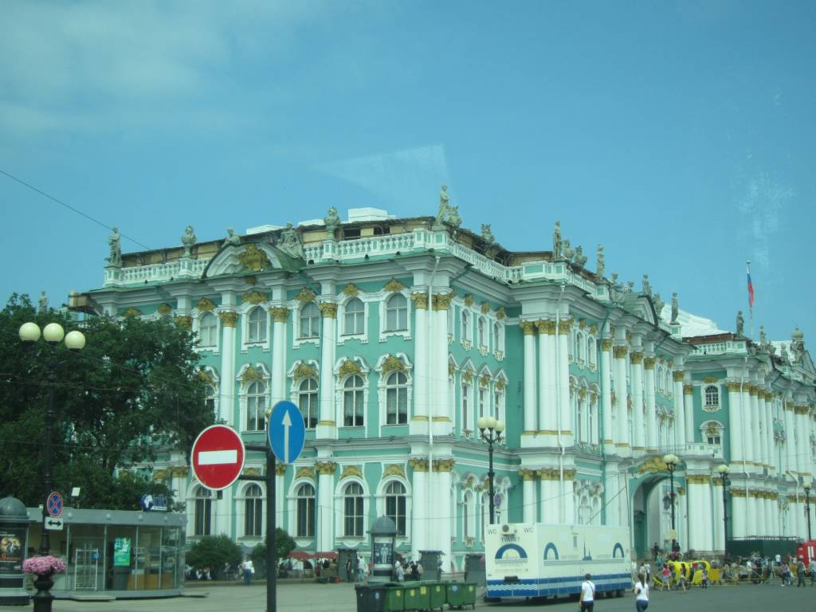
Pps y fotografía Mari Tere

Slide 7
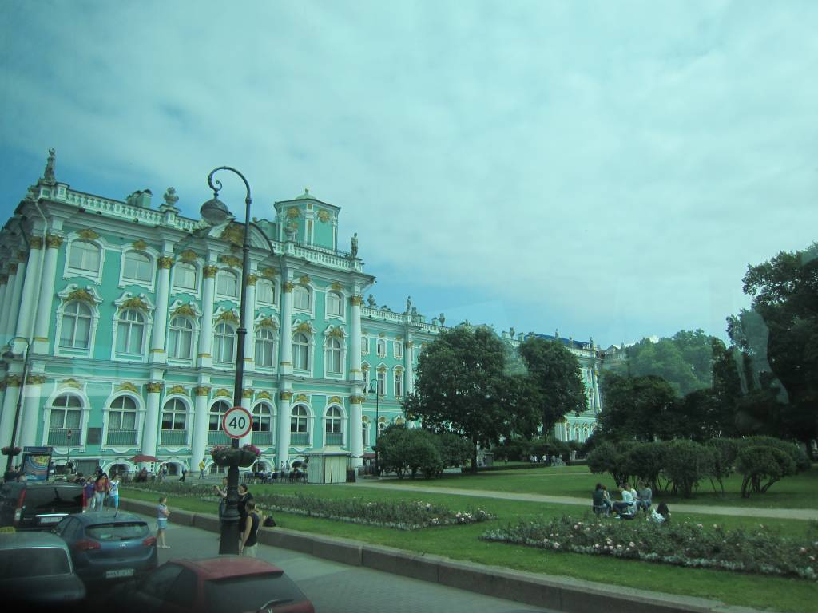
Pps y fotografía Mari Tere

Slide 8
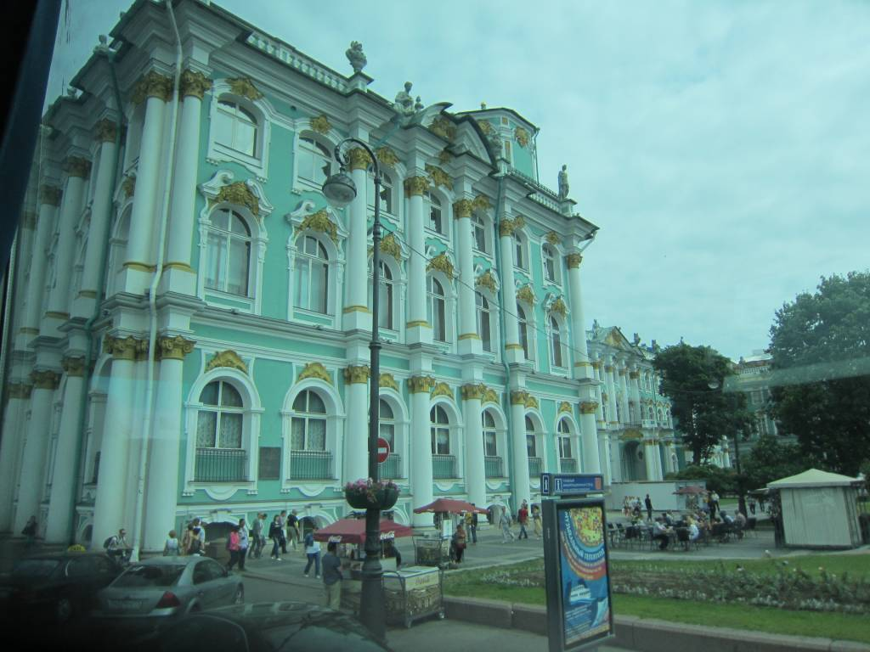
Pps y fotografía Mari Tere

Slide 9
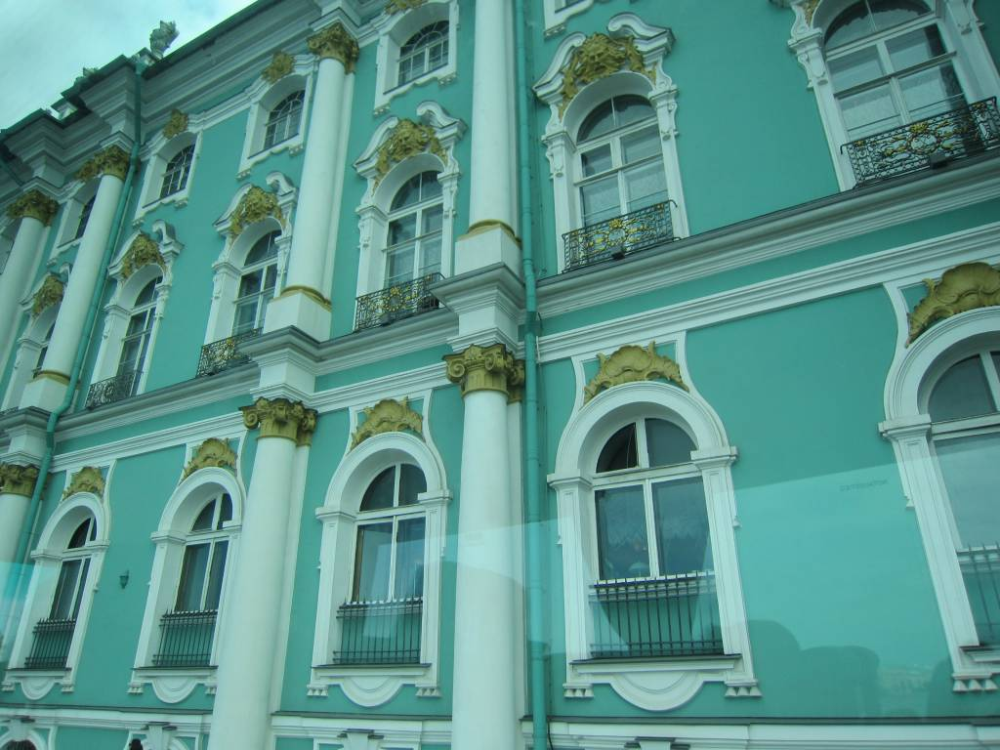
Pps y fotografía Mari Tere

Slide 10
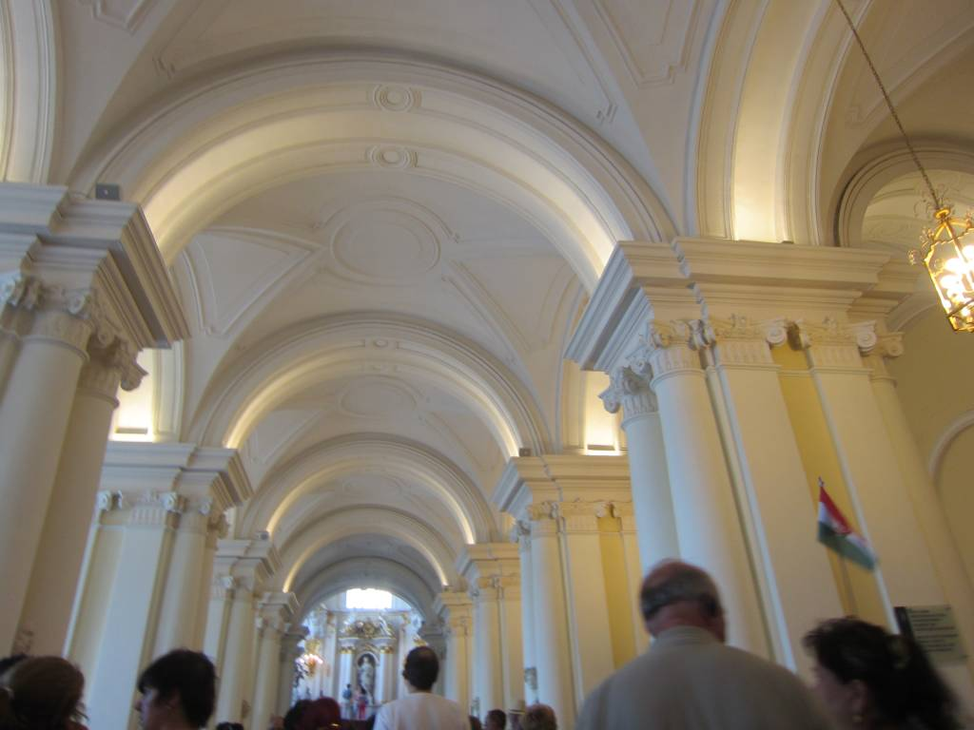
Pps y fotografía Mari Tere

Slide 11
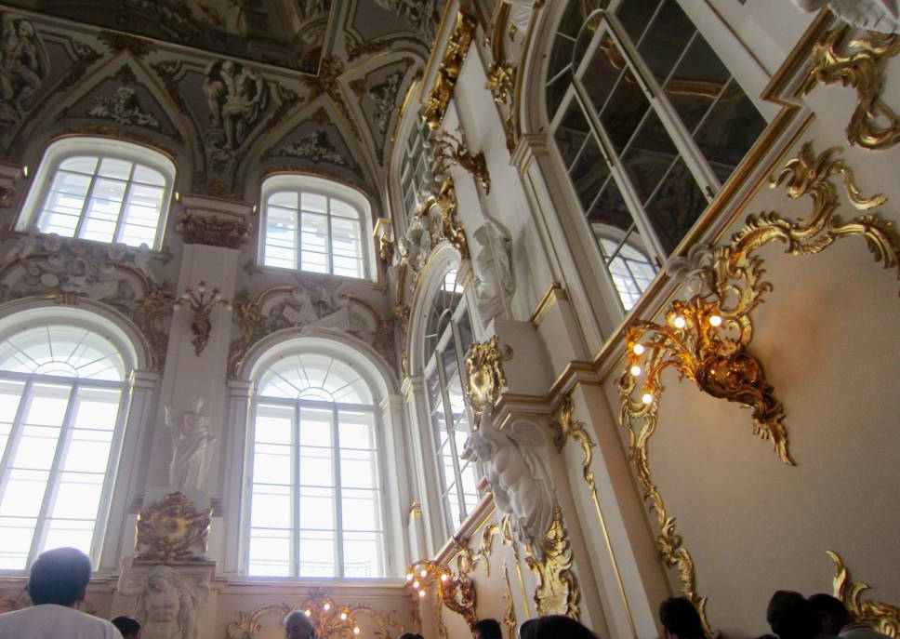
Pps y fotografía Mari Tere

Slide 12
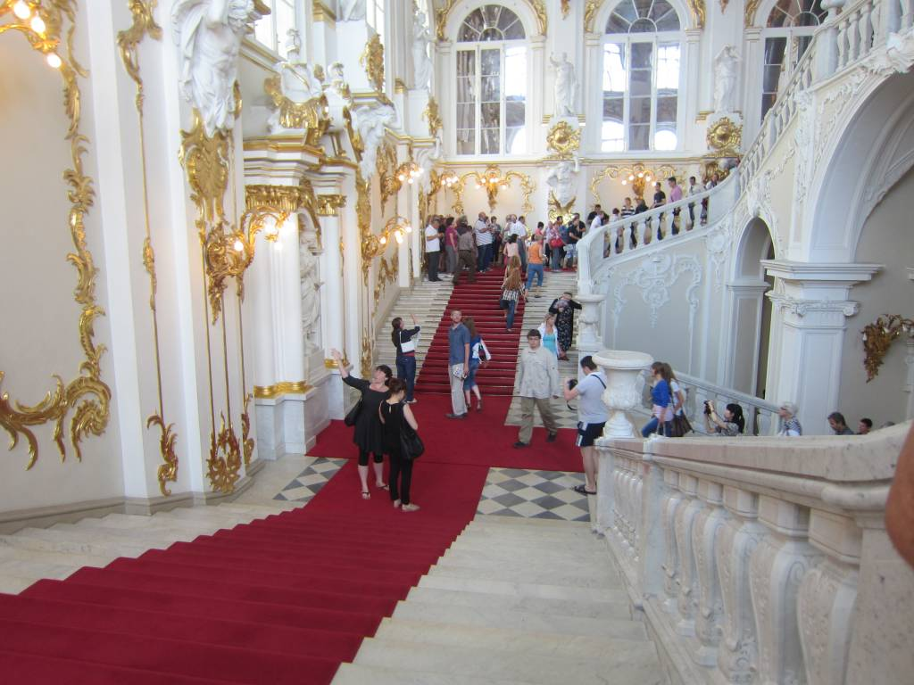
Pps y fotografía Mari Tere

Slide 13
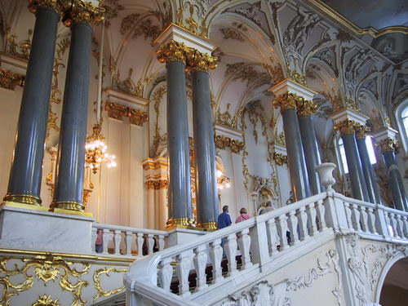
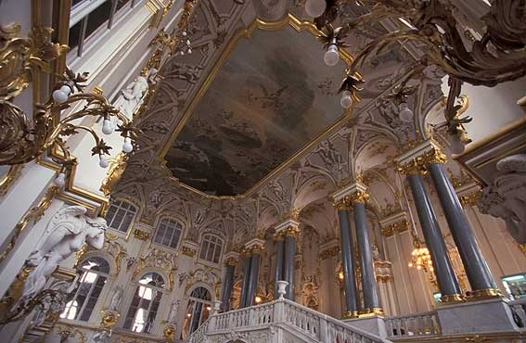
Pps Mari Tere

Slide 14
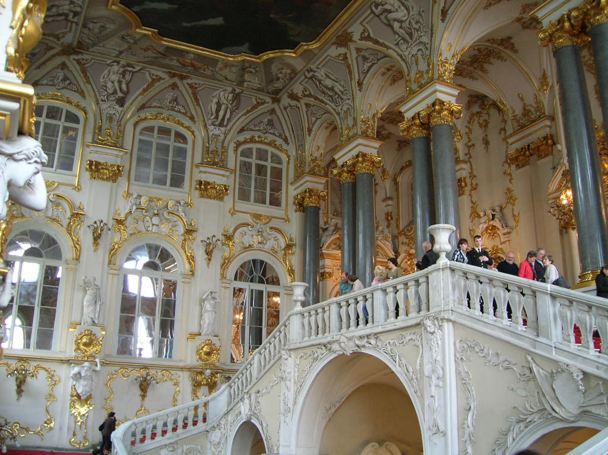
Pps Mari Tere

Slide 15
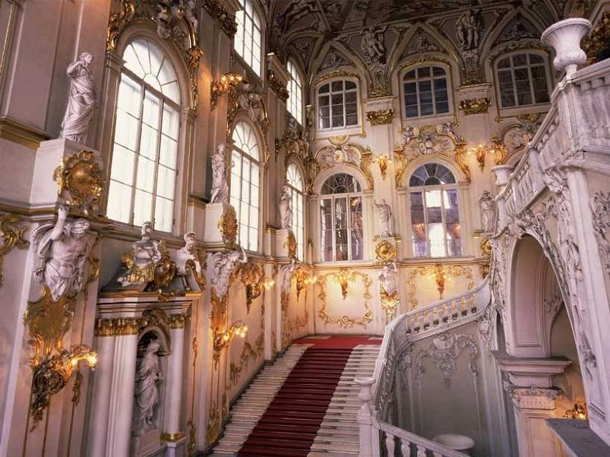
Pps Mari Tere

Slide 16
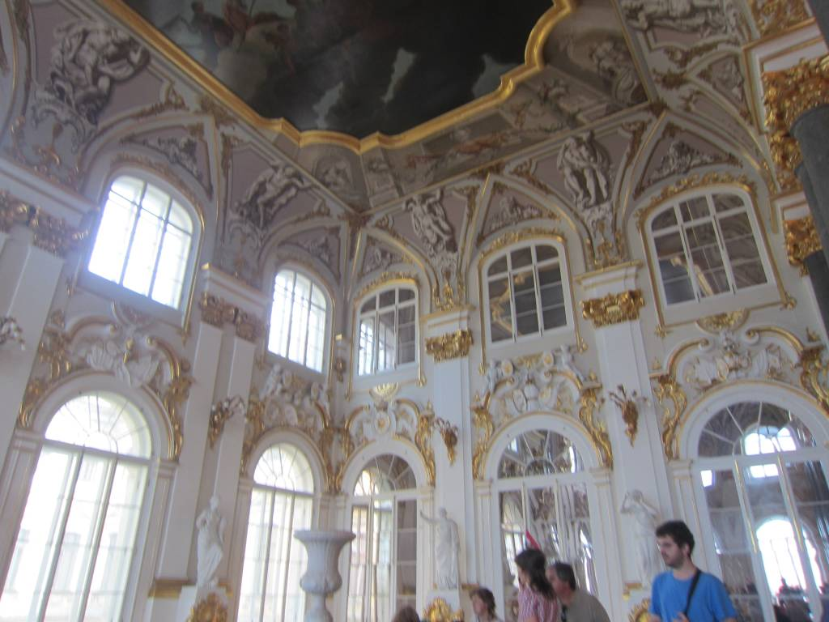
Pps y fotografía Mari Tere

Slide 17
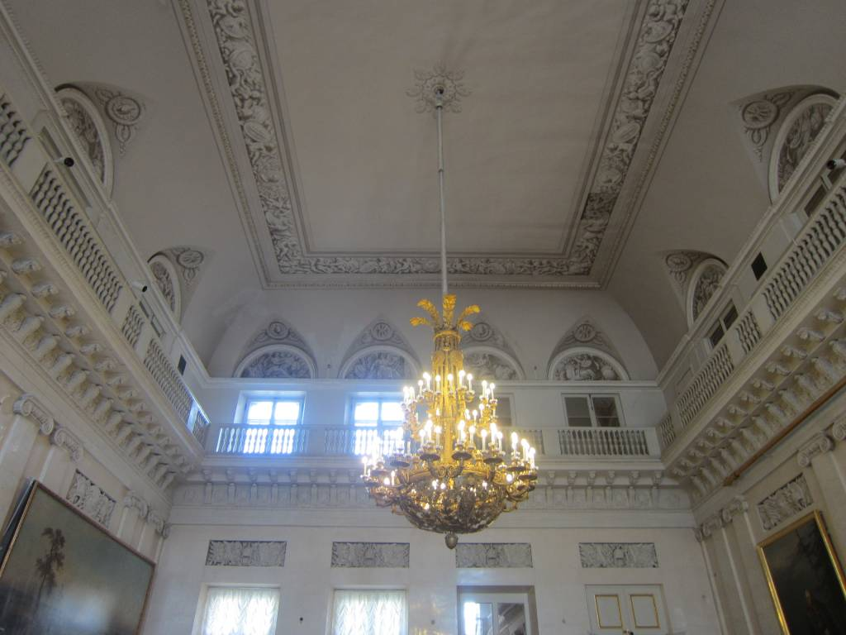
Pps y fotografía Mari Tere

Slide 18
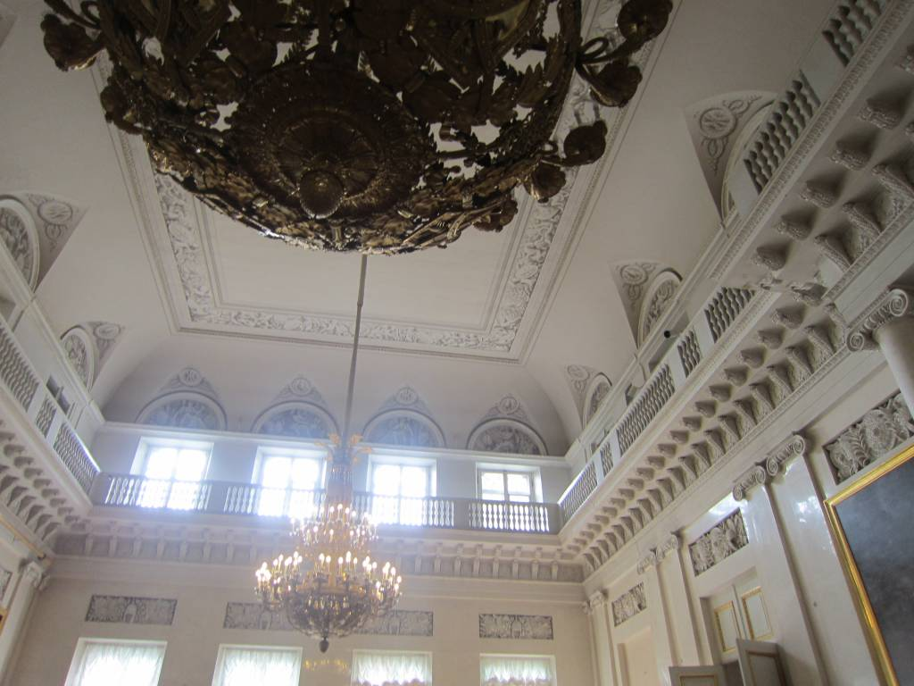
Pps y fotografía Mari Tere

Slide 19
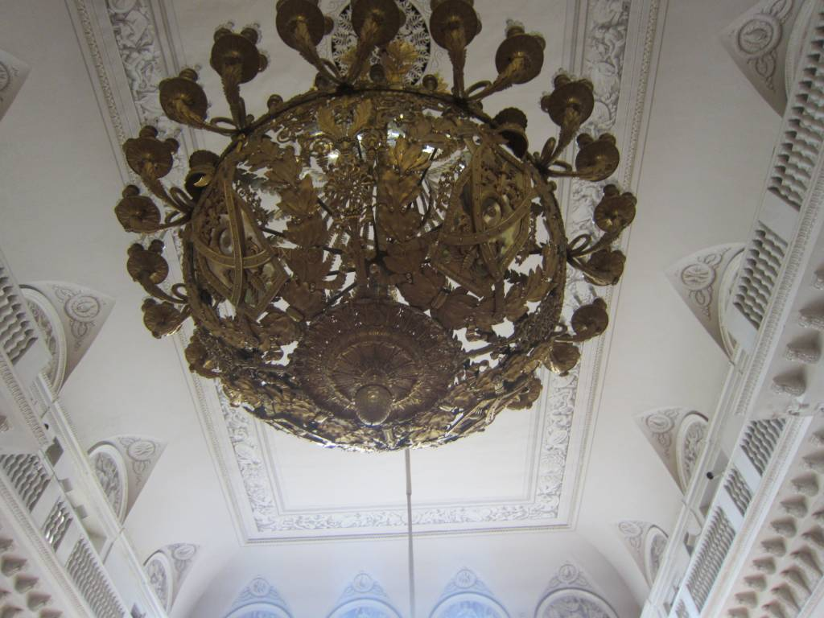
Pps y fotografía Mari Tere

Slide 20
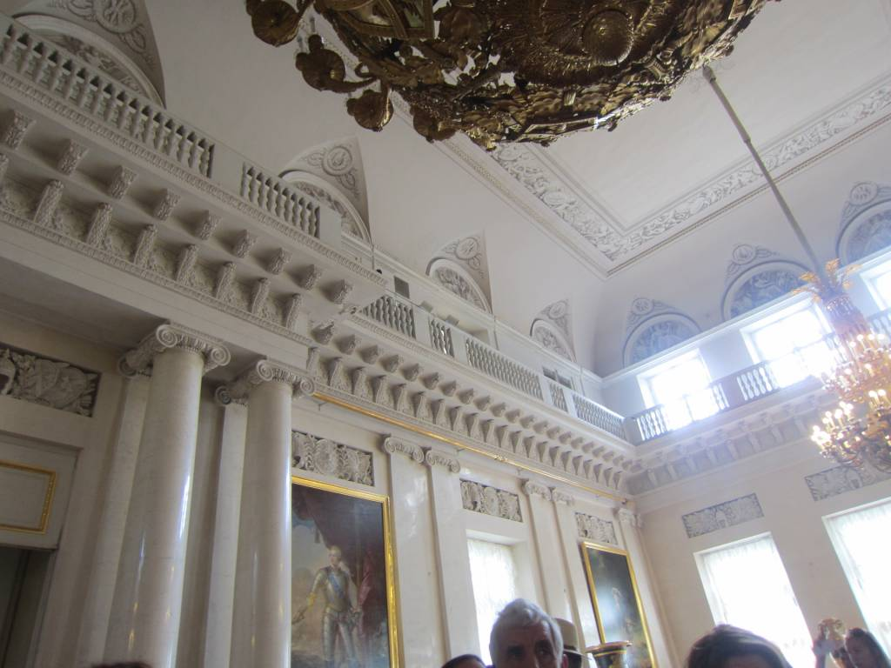
Pps y fotografía Mari Tere

Slide 21
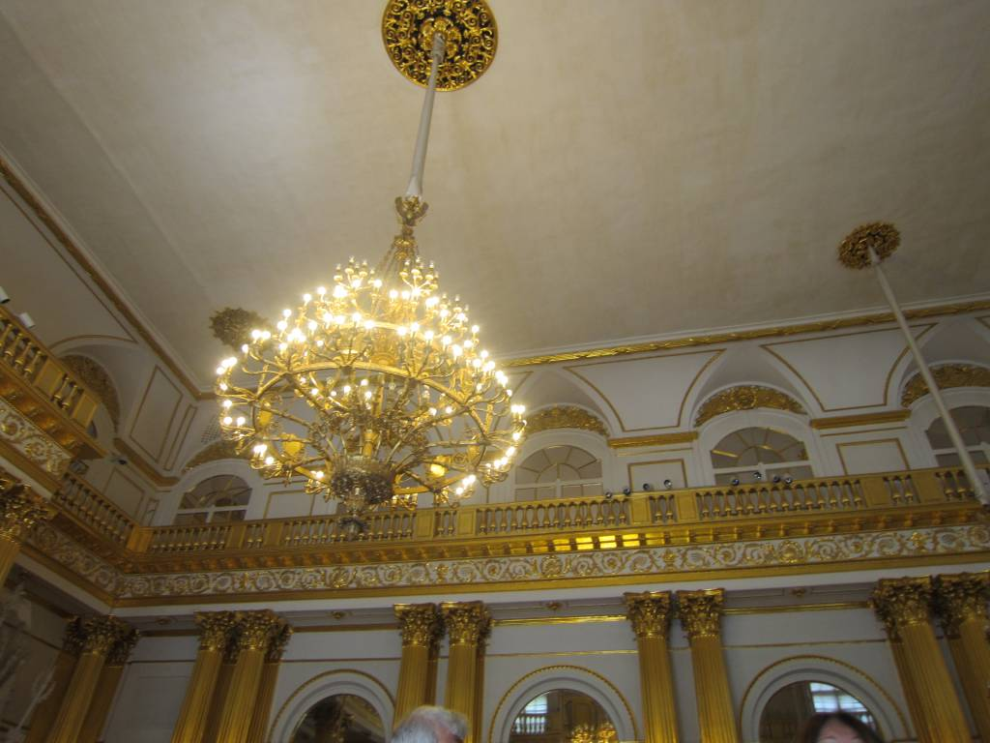
Pps y fotografía Mari Tere

Slide 22
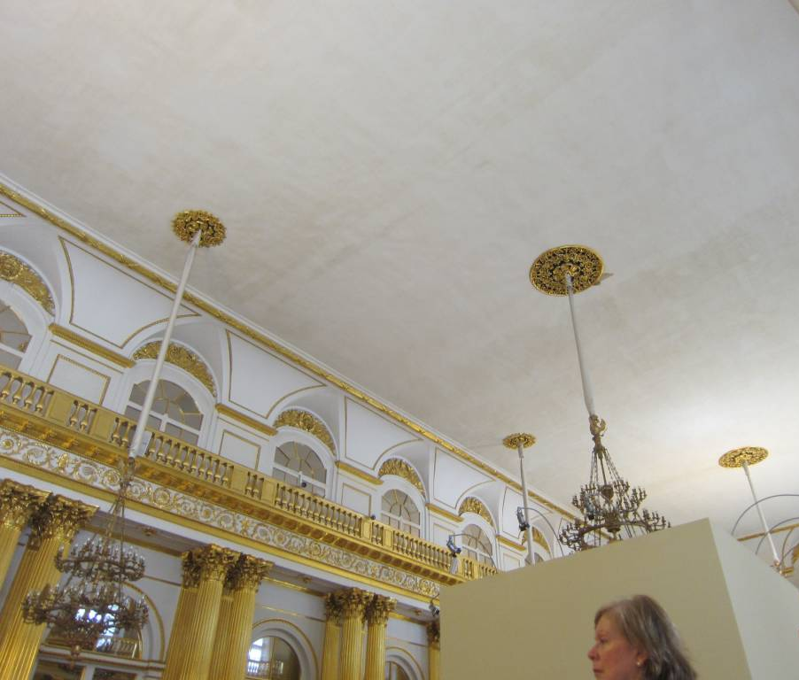
Pps y fotografía Mari Tere

Slide 23
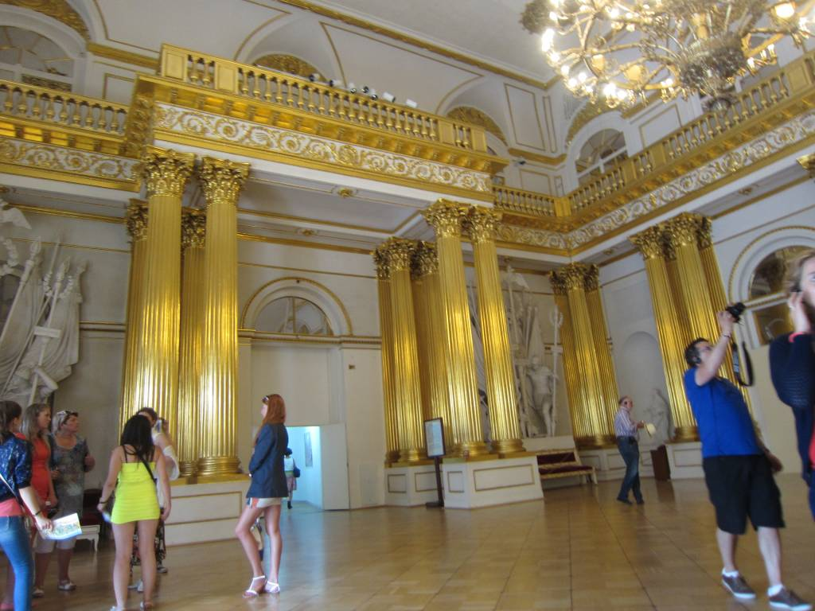
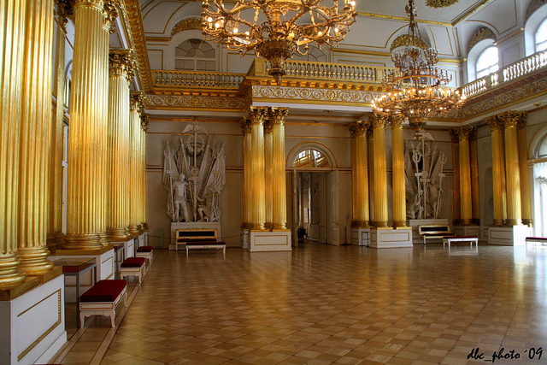
Pps y fotografía Mari Tere

Slide 24
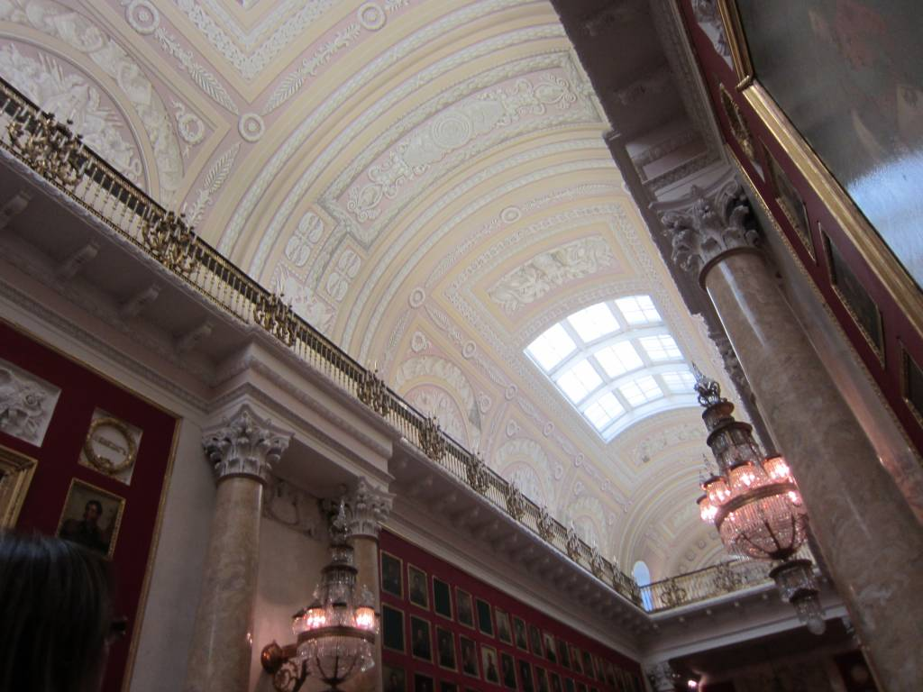
Pps y fotografía Mari Tere

Slide 25
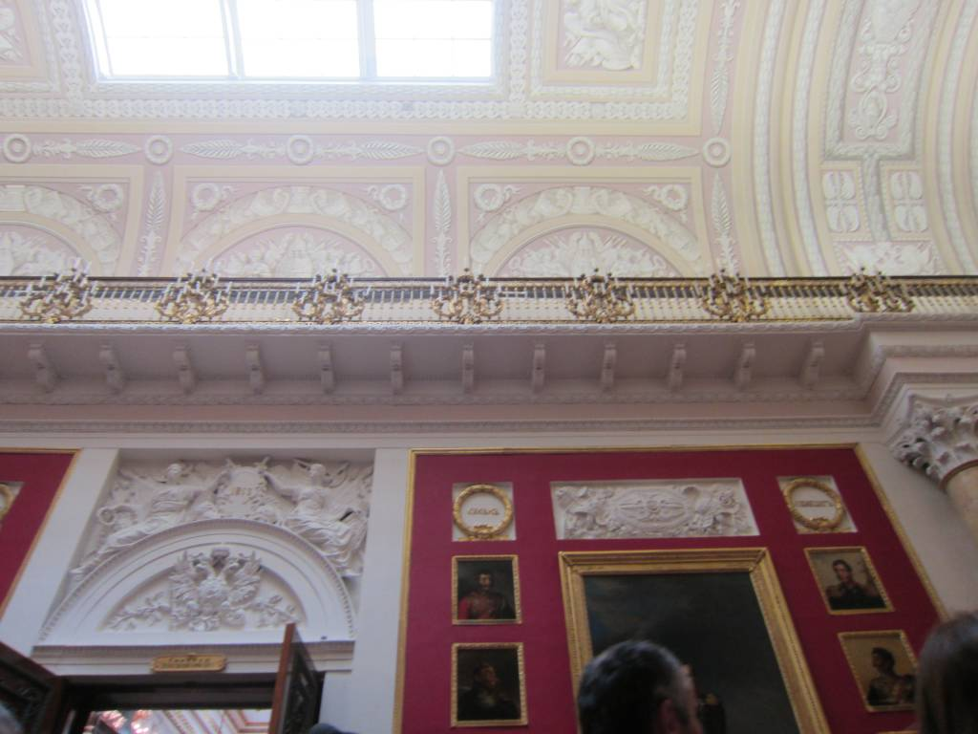
Pps y fotografía Mari Tere

Slide 26
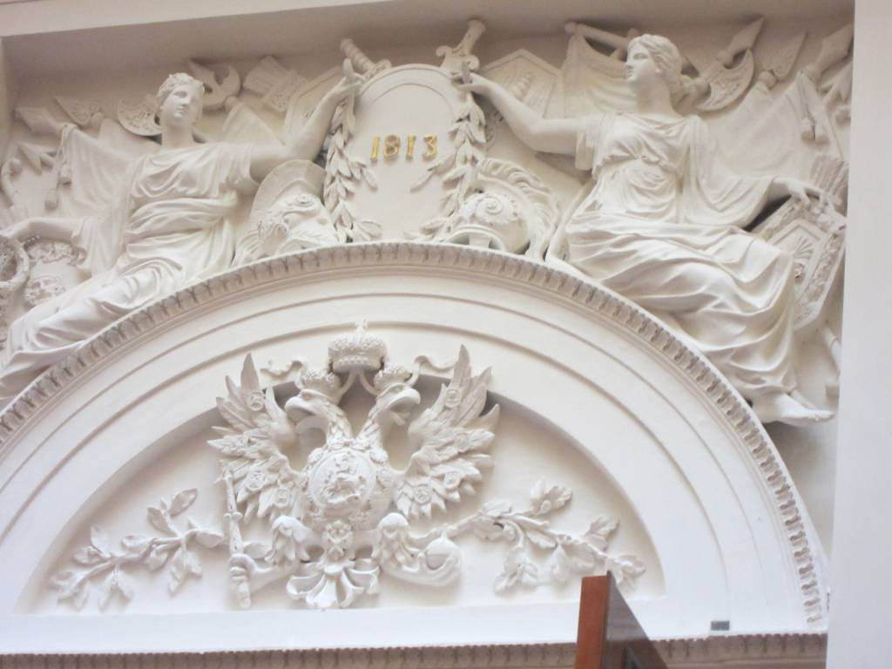
Pps y fotografía Mari Tere

Slide 27
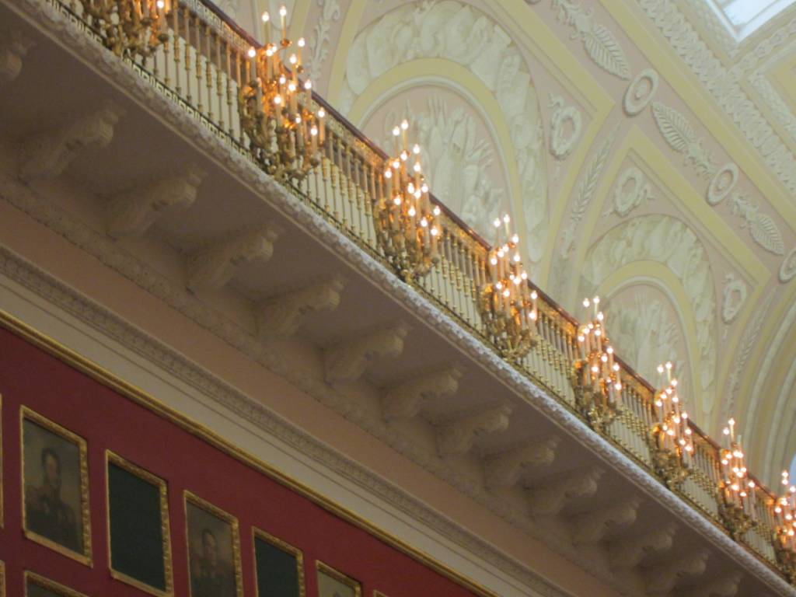
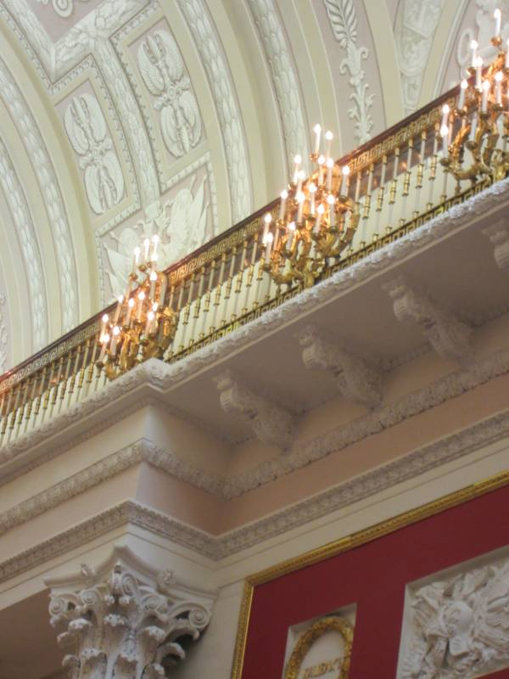
Pps y fotografía Mari Tere
Pps y fotografía Mari Tere

Slide 28
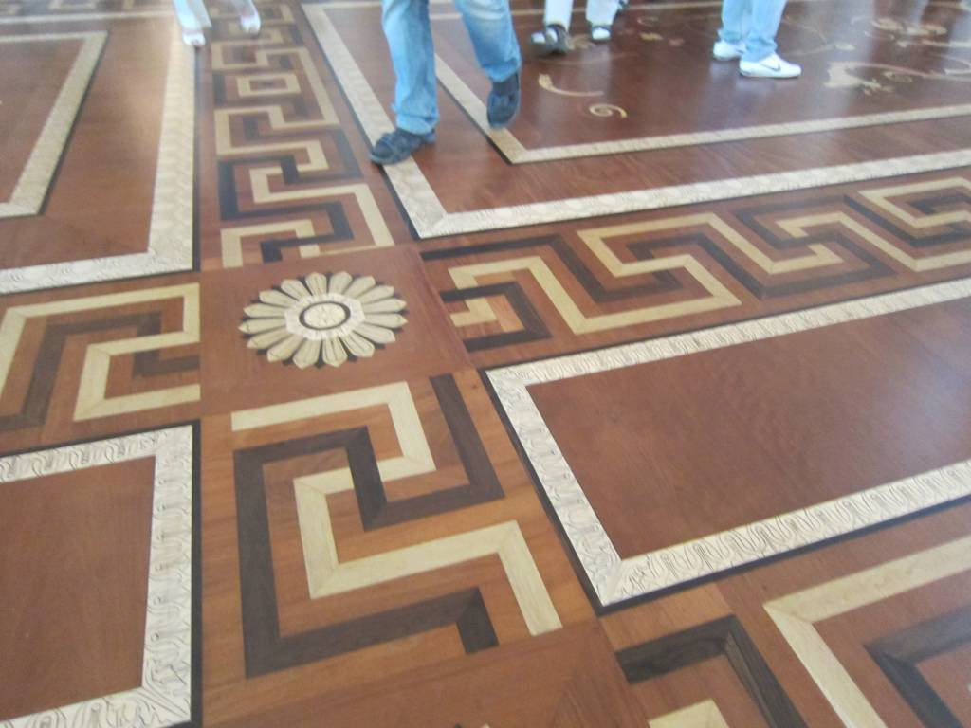
Pps y fotografía Mari Tere

Slide 29
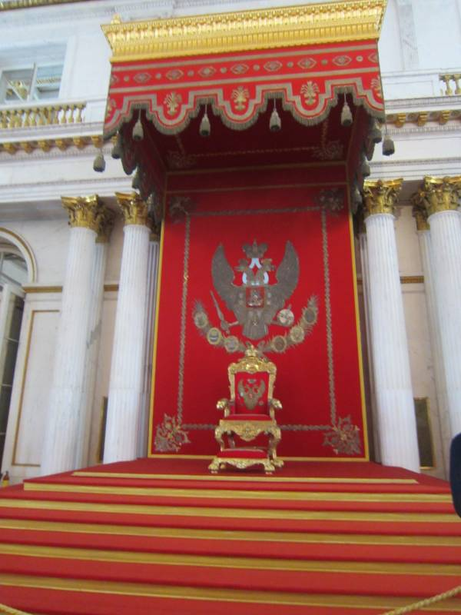
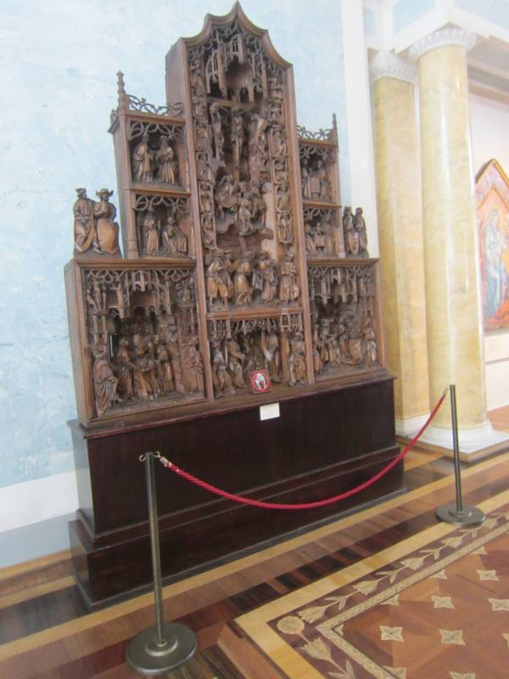
Pps y fotografía Mari Tere

Slide 30
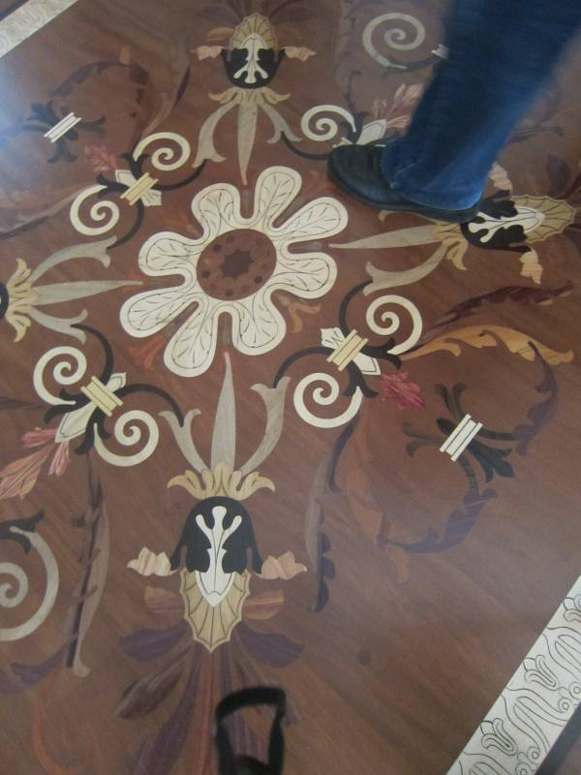
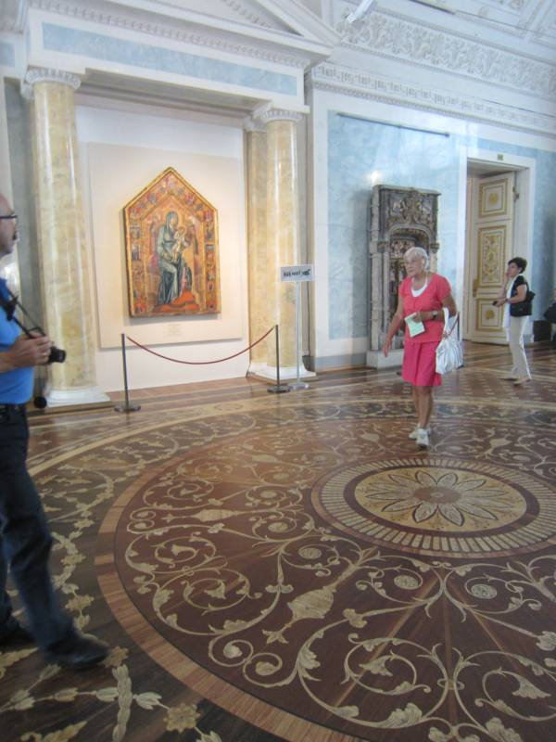
Pps y fotografía Mari Tere

Slide 31
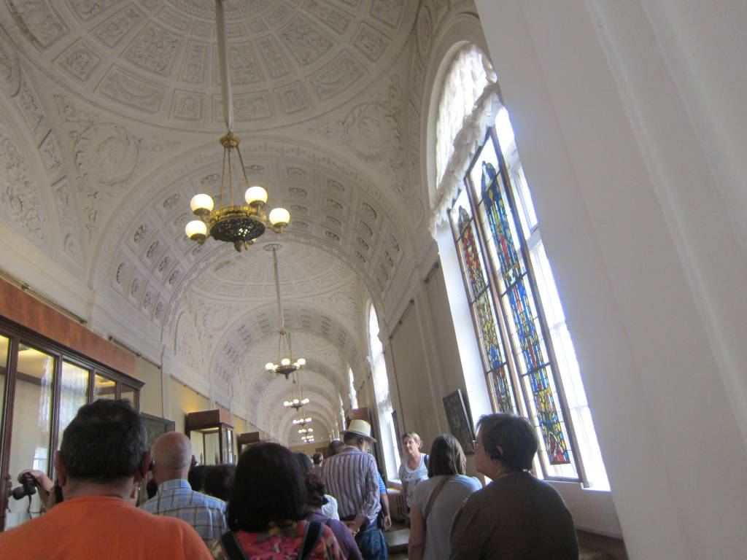
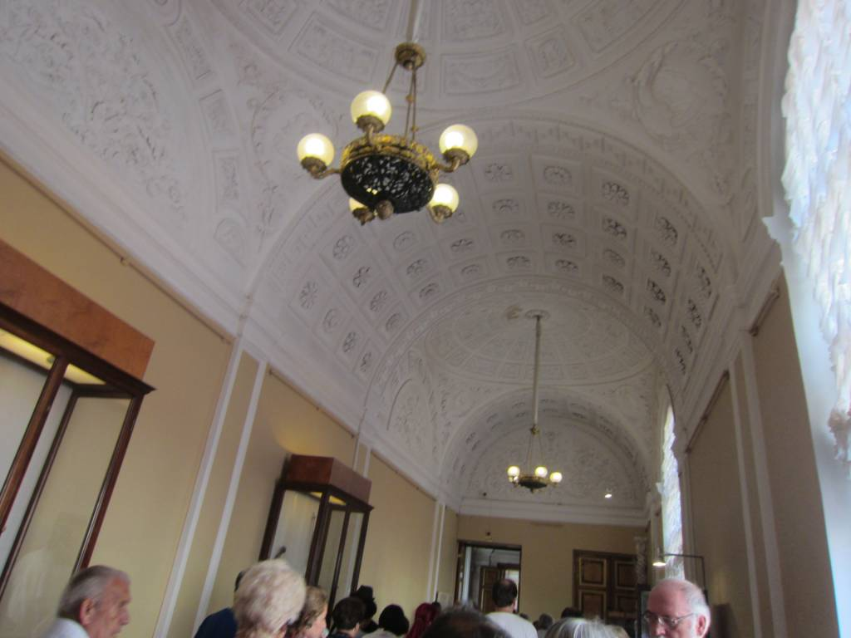
Pps y fotografía Mari Tere
Pps y fotografía Mari Tere

Slide 32
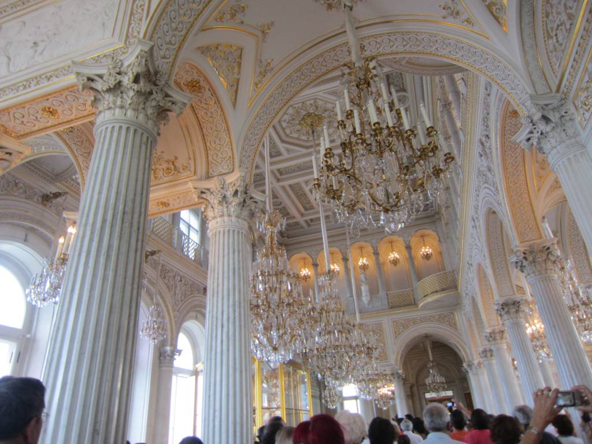
Pps y fotografía Mari Tere

Slide 33
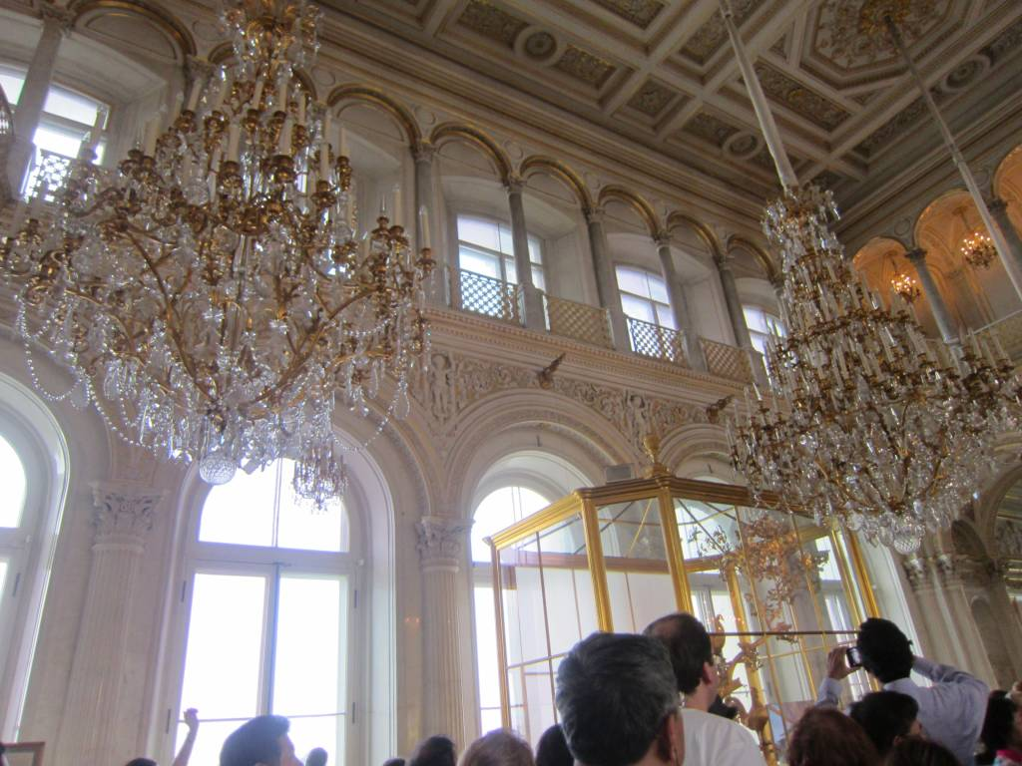
Pps y fotografía Mari Tere

Slide 34
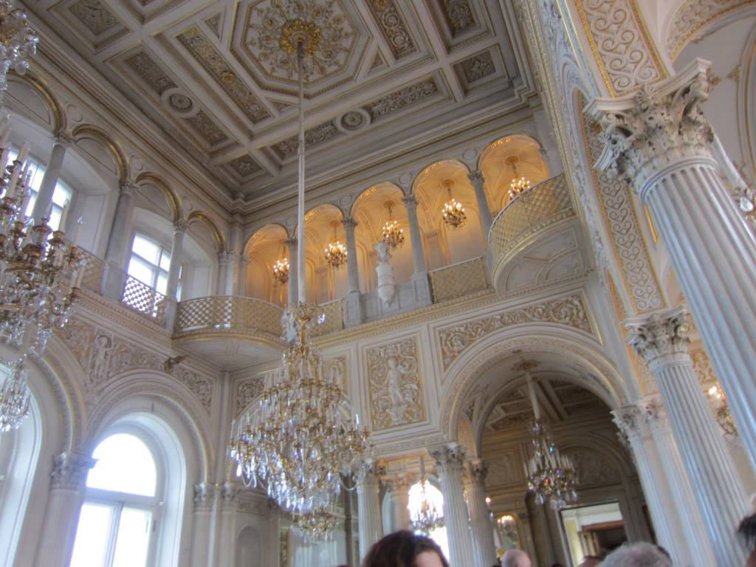
Pps y fotografía Mari Tere

Slide 35
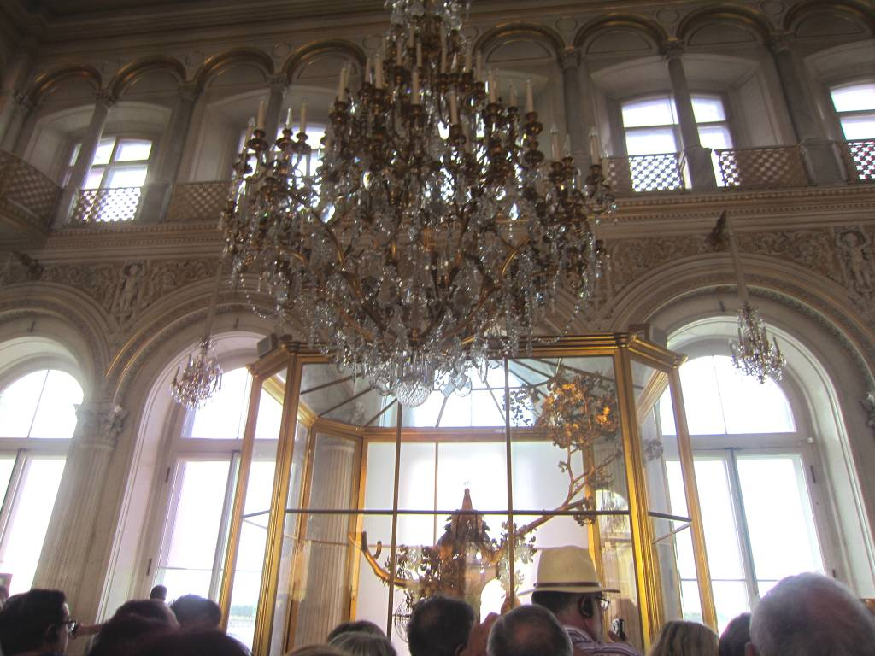
Pps y fotografía Mari Tere

Slide 36
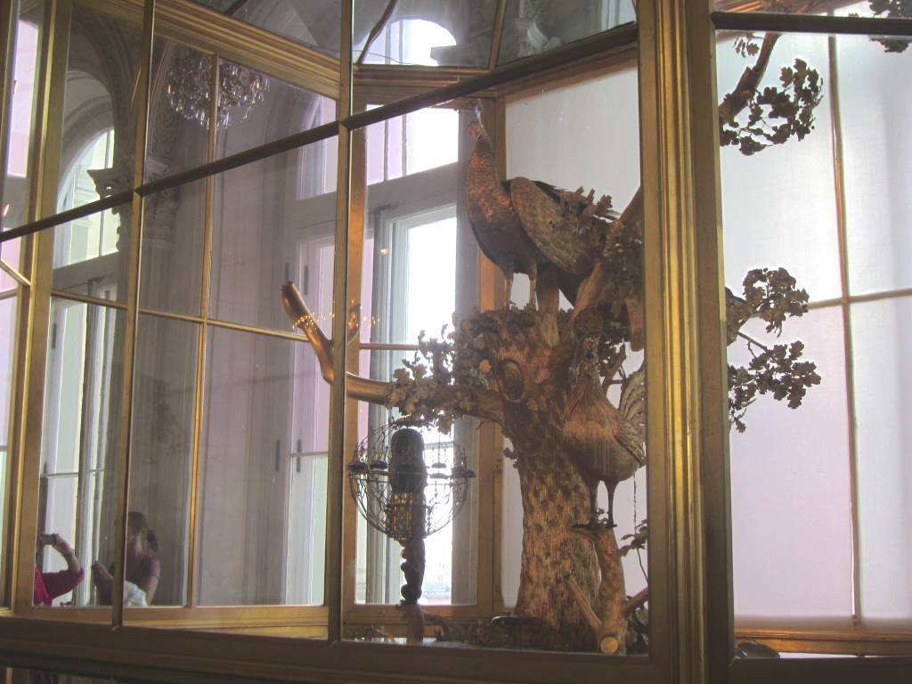
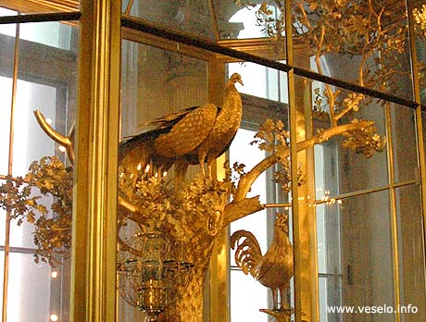
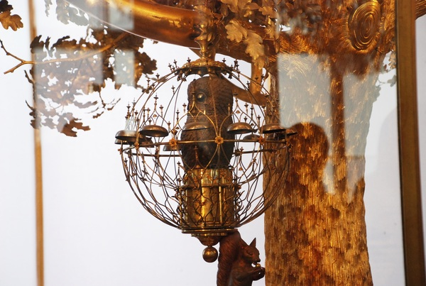
Pps y fotografía Mari Tere

Slide 37
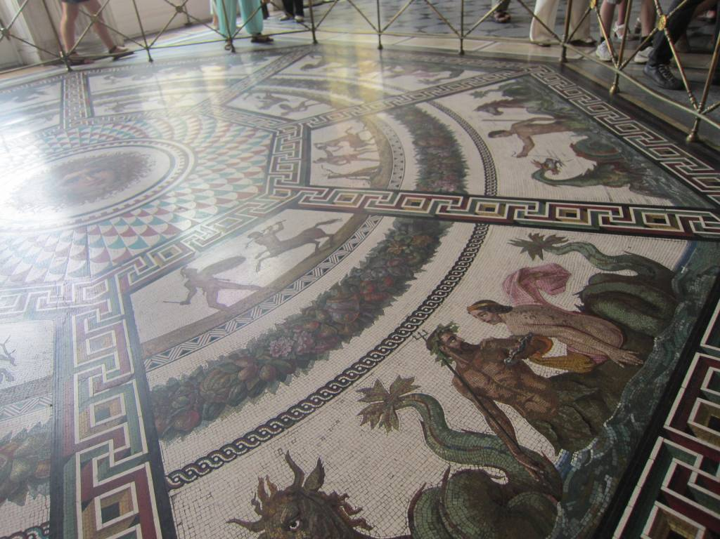
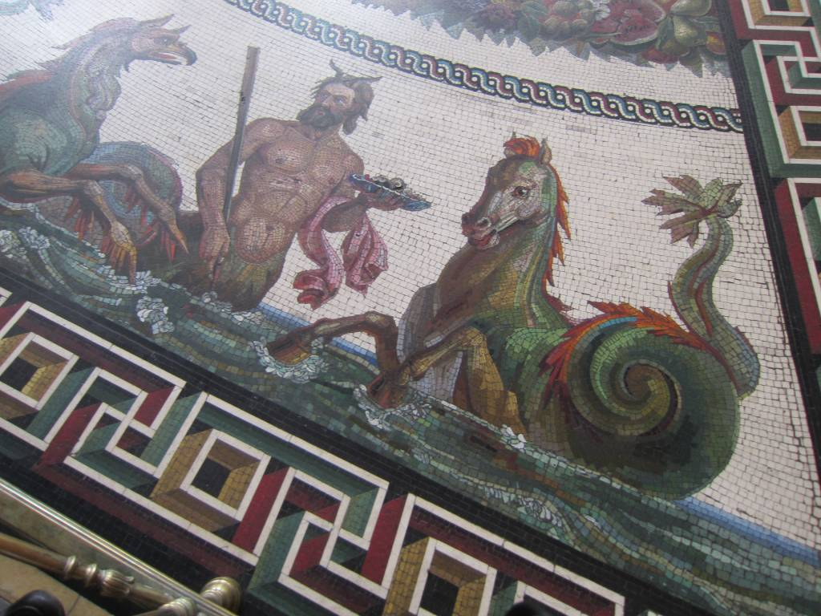
Pps y fotografía Mari Tere

Slide 38
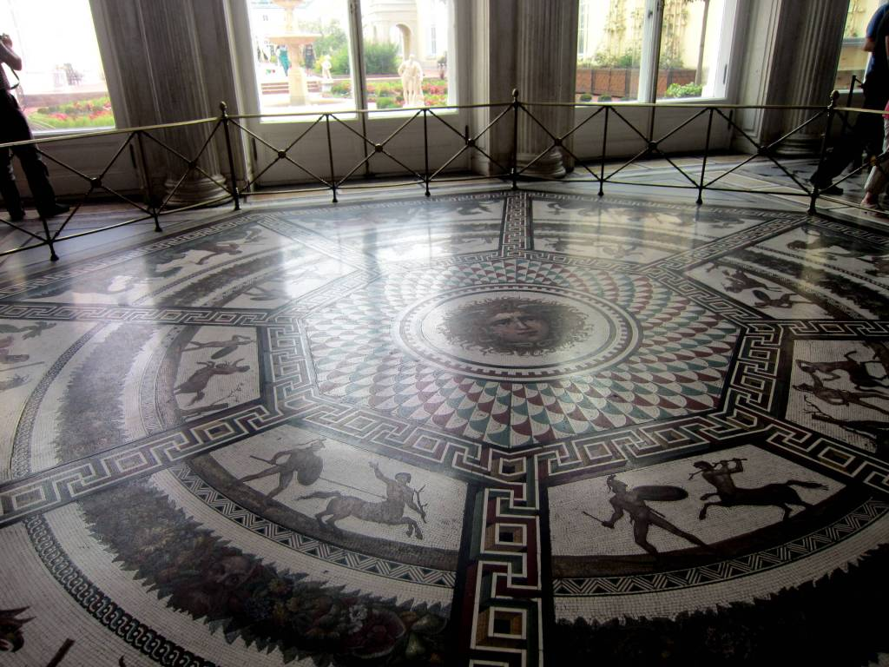
Pps y fotografía Mari Tere

Slide 39
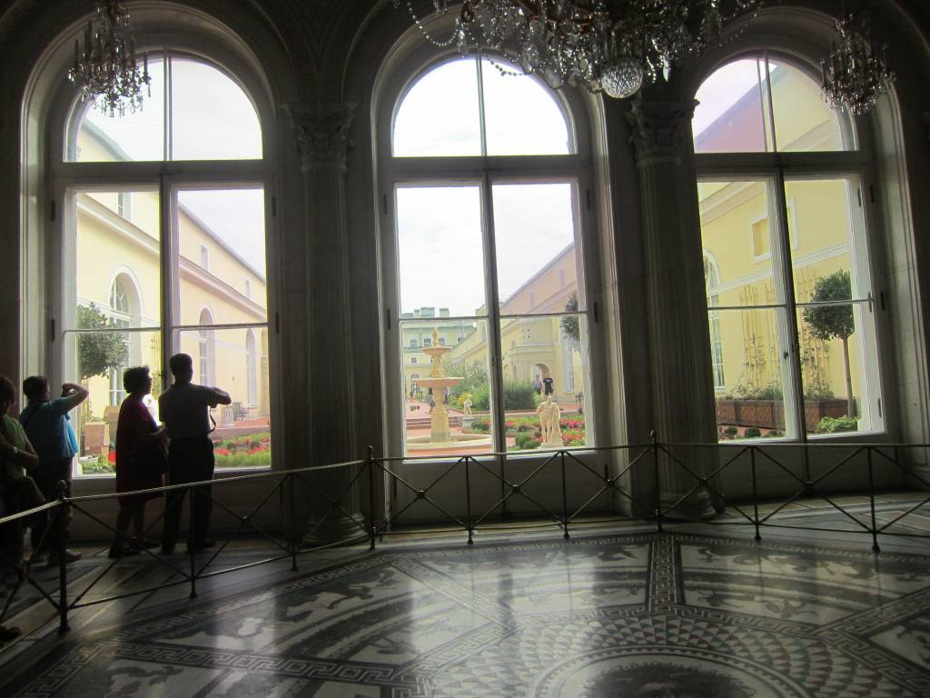
Pps y fotografía Mari Tere

Slide 40
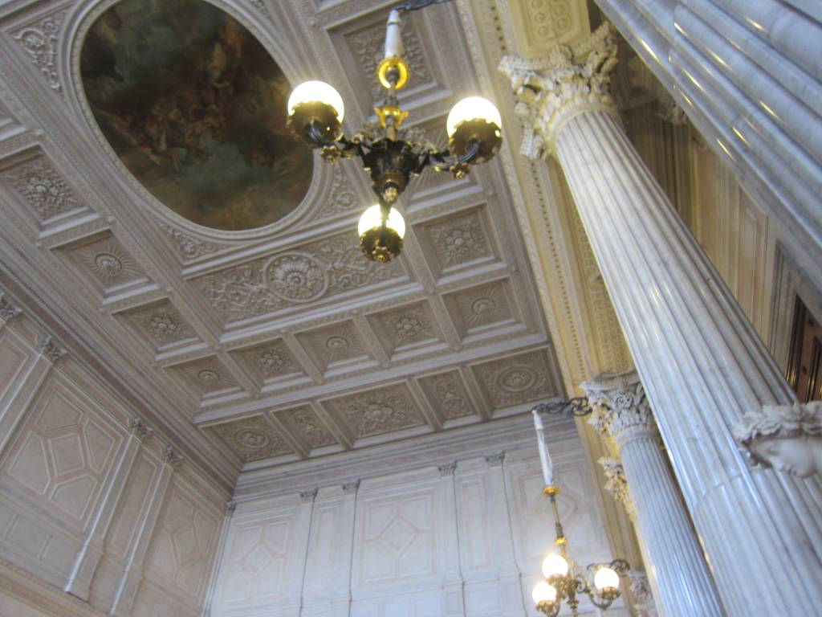
Pps y fotografía Mari Tere

Slide 41
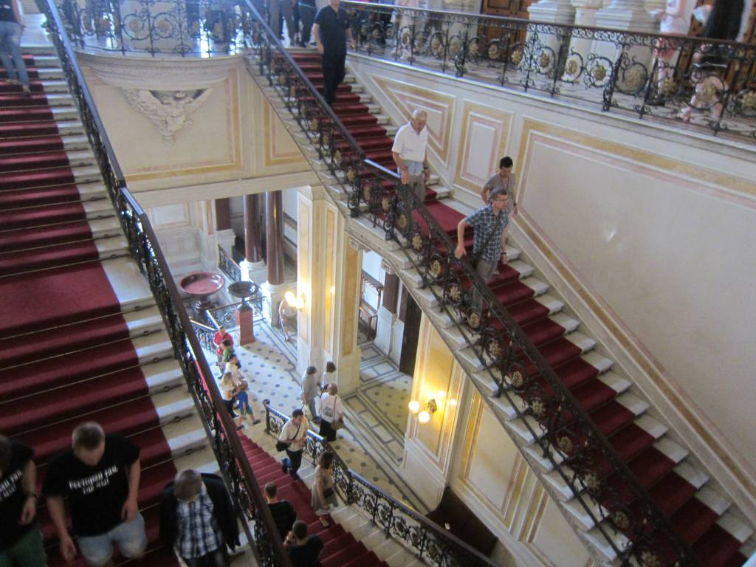
Pps y fotografía Mari Tere

Slide 42

Pps y fotografía Mari Tere

Slide 43

Pps y fotografía Mari Tere

Slide 44

Pps y fotografía Mari Tere

Slide 45

Pps y fotografía Mari Tere

Slide 46

Pps y fotografía Mari Tere

Slide 47


Pps y fotografía Mari Tere

Slide 48

Pps y fotografía Mari Tere

Slide 49


Pps y fotografía Mari Tere
Pps y fotografía Mari Tere

Slide 50

Pps y fotografía Mari Tere

Slide 51


Pps y fotografía Mari Tere

Slide 52


Pps y fotografía Mari Tere

Slide 53

Pps y fotografía Mari Tere

Slide 54


Pps y fotografía Mari Tere

Slide 55

Pps y fotografía Mari Tere

Slide 56

Pps y fotografía Mari Tere

Slide 57

Pps y fotografía Mari Tere

Slide 58

Pps y fotografía Mari Tere

Slide 59

Pps y fotografía Mari Tere

Slide 60


Pps y fotografía Mari Tere

Slide 61



Pps y fotografía Mari Tere

Slide 62


Pps y fotografía Mari Tere

Slide 63

Pps y fotografía Mari Tere

Slide 64

Pps y fotografía Mari Tere

Slide 65


Slide 66

Pps y fotografía Mari Tere

Slide 67

Pps y fotografía Mari Tere

Slide 68

Pps y fotografía Mari Tere

Slide 69

Pps y fotografía Mari Tere

Slide 70

Pps y fotografía Mari Tere

Slide 71

Pps y fotografía Mari Tere

Slide 72


Pps y fotografía Mari Tere

Slide 73

Pps y fotografía Mari Tere

Slide 74

Pps y fotografía Mari Tere

Slide 75

Pps y fotografía Mari Tere

Slide 76

Pps y fotografía Mari Tere

Slide 77

Pps y fotografía Mari Tere

Slide 78

Pps y fotografía Mari Tere

Slide 79

Pps y fotografía Mari Tere

Slide 80

Pps Mari Tere

Slide 81


Pps y fotografía Mari Tere

Slide 82

Diseño y fotografías
María Teresa Espín
Complementado con
Alguna que no llevan
mi nombre.
Música
“La Bella Durmiente”
Tchaikowsky
2013
Pps Mari Tere

Slide 83



Accede a la sección que desees desde aquí:
Propia Creación
De la Red
Dedicatorias | Fechas Especiales | Graciosos
Historia y Arte | Lugares | Musicales
Naturaleza y Ciencias | Política | Reflexión
Religiosos | Románticos | Salud
Dedicatorias | Fechas Especiales | Graciosos
Historia y Arte | Lugares | Musicales
Naturaleza y Ciencias | Política | Reflexión
Religiosos | Románticos | Salud
Si deseas recibir pps periódicamente en tu correo electrónico subscríbete aquí:

